Slide 1
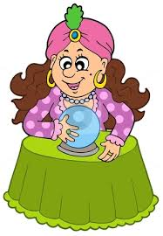
¿¿Cómo será nuestro futuro??
Capítulo 12 2ª Parte El tiempo futuro

Slide 2
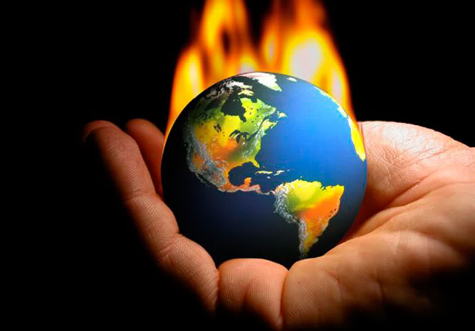
El medio ambiente y el futuro
Beberemos menos agua.
Hará mucho más calor.
No existirá la Antártica.
Habrá guerras por agua no por petróleo.
Muchas especies de animals morirán.
La gente se irá a otros planetas.
Canadá y Estados Unidos serán un solo país.

Slide 3
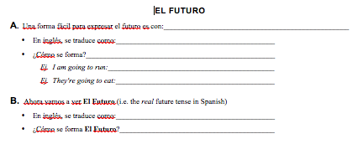
“the fake future”, near future, immediate future
“going to” [do whatever]
IR + “a” + un infinitivo
(Yo) voy a correr
(Ellos) van a comer
“will”/”shall” [do whatever]
un infinitivo + las terminaciones

Slide 4
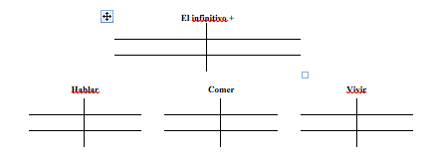
-é
-emos
-ás
-éis
-á
-án
hablaré
hablaremos
comeré
comeremos
viviré
viviremos
hablarás
hablaréis
comerás
comeréis
vivirás
viviréis
hablará
hablarán
comerá
comerán
vivirá
vivirán

Slide 5
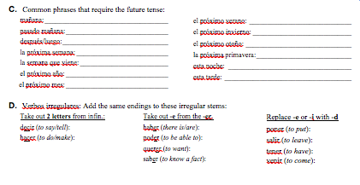
tomorrow
next summer
the day-after-tomorrow
next winter
later
next fall/autumn
next week
next spring
next week
tonight
next year
this afternoon
next month
dir-
habr-
pondr-
har-
podr-
saldr-
querr-
tendr-
sabr-
vendr-
(yo) diré
(nosotros) sabremos
(ellos) tendrán

Slide 6
